Slide 1
Модели SARIMAX и другие

Slide 2
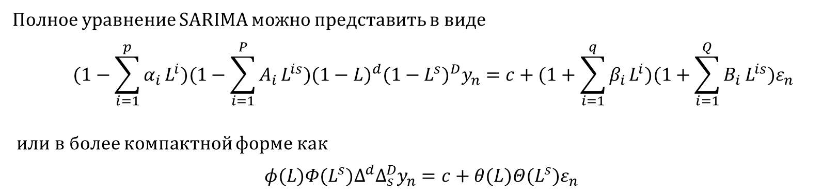

Модель сезонной интегрированной авторегресси - скользящего среднего (SARIMA).
Если модель имеет интенсивную сезонную составляющую, то она может быть компенсирована так называемой сезонной производной, имеющей вид
$$Δ_{s}y_{n}=y_{n}^{s}=y_{n+k_{s}}−y_{n}$$
В операторной форме это можно представить как
$$Δ_{s}y_{n}=(1−L^{k_{s}})y_{n}$$
Таким образом, может быть введена так называемая сезонная авторегрессионная интегрированная скользящая средняя (SARIMA).
Полное уравнение SARIMA можно представить в виде
$$\begin{matrix} & (1−\sum_{i=1}^{p}{α_{i}}L^{i})(1−\sum_{i=1}^{P}{A_{i}}L^{is})(1−L)^{d}(1−L^{s})^{D}y_{n}=c+(1+\sum_{i=1}^{q}{β_{i}}L^{i})(1+\sum_{i=1}^{Q}{B_{i}}L^{is})ε_{n} \\ & \end{matrix}$$
или в более компактной форме как
$$φ(L)Φ(L^{s})Δ^{d}Δ_{s}^{D}y_{n}=c+θ(L)Θ(L^{s})ε_{n}$$
Обратите внимание, что обе производные берутся только по части AR.

Slide 3
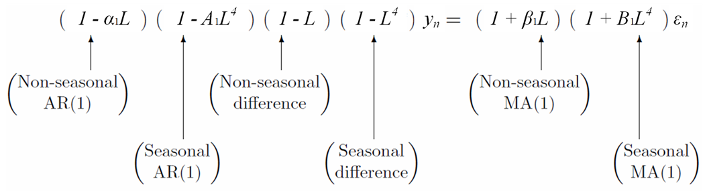
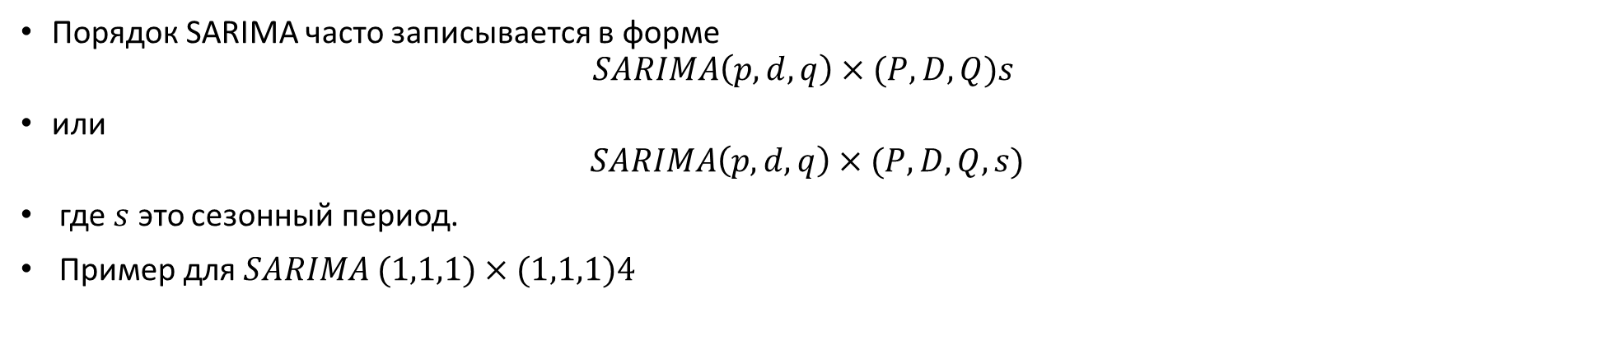
SARIMA Пример
Порядок SARIMA часто записывается в форме
$$SARIMA\left(p,d,q\right)×(P,D,Q)s$$
или
$$SARIMA\left(p,d,q\right)×(P,D,Q,s)$$
где $s$ это сезонный период.
Пример для $SARIMA (1,1,1)×(1,1,1)4$
Обратите внимание, что здесь перемножение операторов дифференцирования работает как
$$(1−L)(1−L^{4})y_{n}=(y_{n}−y_{n−1})−(y_{n−4}−y_{n−5})$$

Slide 4
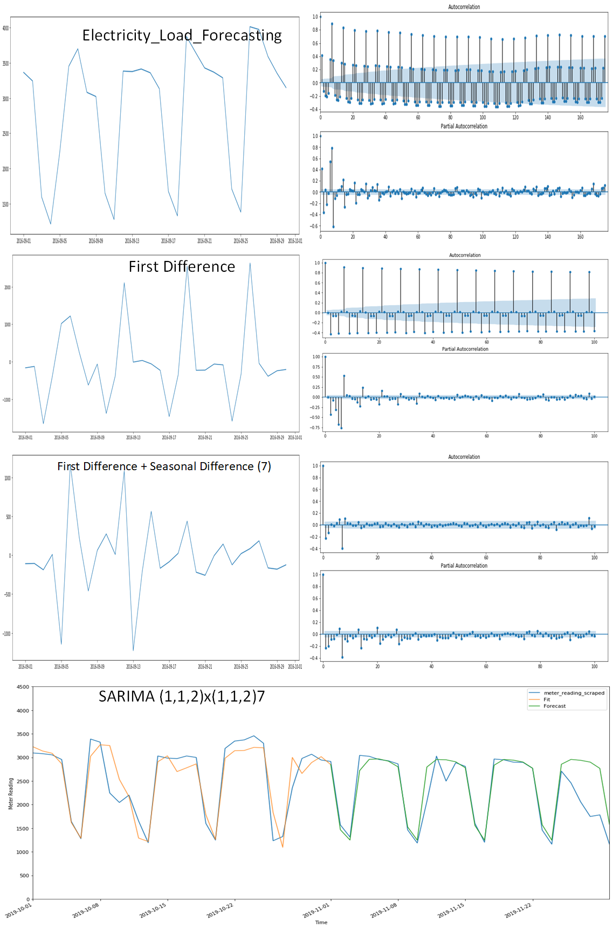
SARIMA Пример
Ряд не стационарен, возможно, если убрать среднее, может и можно использовать ARMA, но возможно большого порядка.

Slide 5
SARIMA Пример
v
Видна явная сезонность в нестационарносит

Slide 6
SARIMA Пример
v
Видно, что есть AR 2 порядка, видно что есть какое-то MA, пусть 1 порядка, по выбросам АКФ можно сказать об одной SAR составляющей – 1 выброс,
По выбросам ЧАКФ можно сказать что мин. 2 SMA составляющих.

Slide 7
SARIMA Пример
v

Slide 8
Алгоритм подбора модели SARIMA
Определение порядка обычного дифференцирования,
необходимо для приведения ряда к стационарноcти (чтобы исключить тренд).
Определение порядка основной сезонности.
Проверка влияния сезонной составляющей и, возможно, устранение сильной сезонности путем сезонного дифференцирования.
Определение порядков начальных значенй AR и MA.
Определение порядков начальных значений сезонных SAR и SMA.
Расчет коэффициентов.
Варьирование порядков модели
Проверка результатов на валидационной выборке.

Slide 9
SARIMA Выбор порядка
Правила отбора исходных значений порядка
Правильный порядок 𝑑 это порядок разности, который делает временной ряд максимально шумоподобным
т.е. значения колеблется около четко определенного среднего и имеют почти постоянный разброс,
Используйте сезонную производную только в случае сильного сезонного влияния.
Следует проверить продифференцированный ряд на стационарность по критериям, указанным ранее.
Выбираем порядки моделей

Slide 10
SARIMA Выбор порядка
После дифференцирования рассмотрите ACF и PACF.
Количество AR слогаемых определяется как последний лаг PACF перед быстрым спадом (от положительных значений до нуля).
Количество MA слогаемых определяется как последний лаг ACF перед быстрым ростом (от отрицательных значений до нуля).
Добавить слогаемое SAR, Если ACF периодически положительный.
Также это можно оценить если PACF периодически отрицателен .
Посмотрите на количество значительных лагов, которые кратны периоду сезона.
Например, если период равен 24, и мы видим, что 24-е и 48-е запаздывания являются значительными в PACF, это означает, что начальное значение P должно быть равно 2.
Добавить слогаемое SMA, Если ACF периодически отрицательный.
Используйте те же правила для определения количества лага что касается SAR
Также это можно оценить если PACF периодически положительный .

Slide 11
SARIMA Выбор порядка. Примечания
Если ваш ряд немного недодифференцирован, добавте дополнительное слогаемое к AR.
Если PACF ряда показывает резкий спады и /или автокорреляция лаг-1 положительна
Задержка, при которой PACF спадает - это необходимое количество членов AR.
Если ваш ряд немного передифференцировн, добавте дополнительное слогаемое к MA.
Если ACF ряда показывает резкое падание и/или автокорреляция лаг-1 отрицательна
Запаздывание, при котором АКФ спадает, является указанным количеством слогаемых MA
Старайтесь избегать использования более одного или двух сезонных слогамех (SAR + SMA) в одной модели, так как это может привести к переобучению данных и / или проблемам в оценке.
если в ряде есть положительные значения ACF с большим запаздыванием, добавьте разностный порядок.
Часто оптимальный порядок дифференцирования - это тот порядок разности, при котором дисперсия наименьшая (вы должны стараться избегать чрезмерного дифференцирования).

Slide 12
SARIMA Выбор порядка. Примечания
Если модель полная (AR и MA), член AR и член MA могут нейтрализовать эффекты друг друга.
В этом случае попробуйте уменьшить порядки модели, особенно если оценки параметров в исходной модели требуют более 10 итераций для схождения.
Если сумма коэффициентов AR почти равна 1 – рекомендуется уменьшить количество членов AR на один и увеличить порядок дифференцирования на единицу.
Если сумма коэффициентов МА почти равна 1 - рекомендуется уменьшить количество членов МА на один и уменьшить порядок дифференцирования на единицу.
Если ряд имеет устойчивый и последовательный сезонный шаблон, рекомендуется повысить порядок сезонной разницы.
Используйте сезонное дифференцирование в случае нестационарной сезонности.

Slide 13
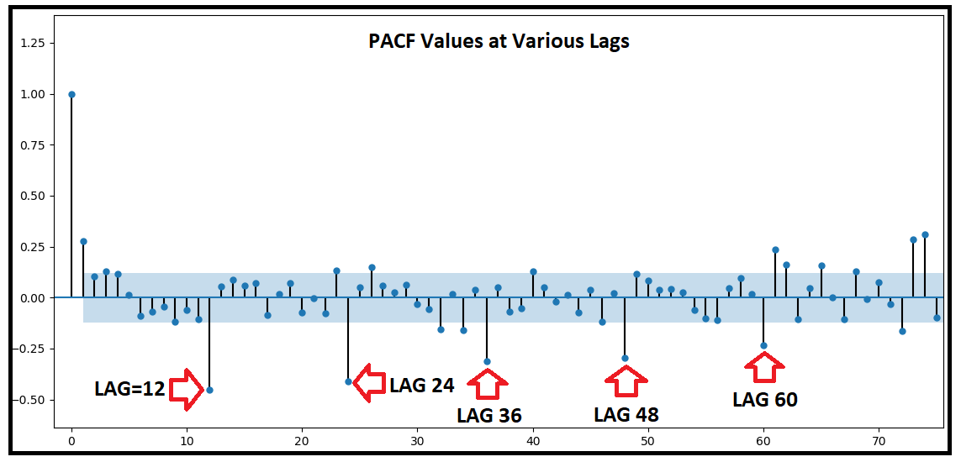
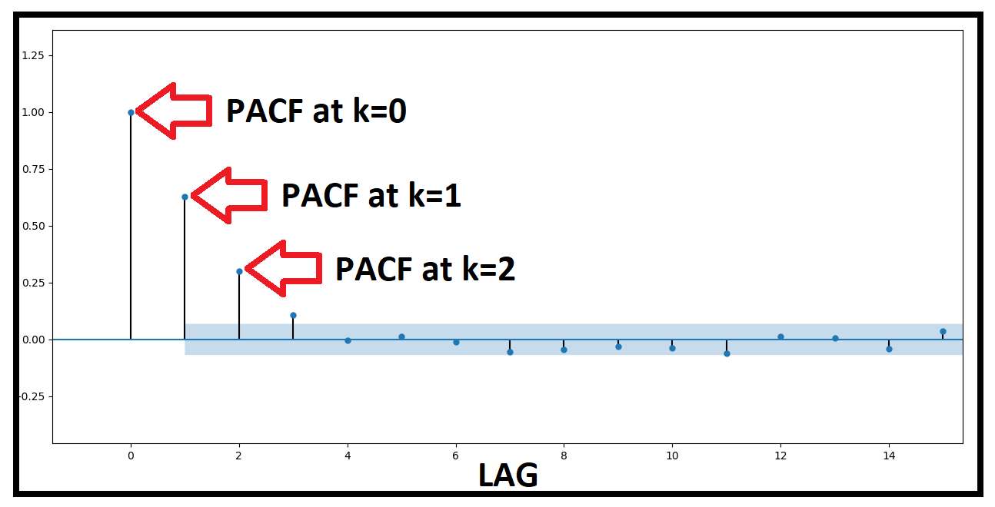
SARIMA Выбор порядка. Пример
Вы можете очень эффективно использовать PACF для следующих целей:
Чтобы определить, сколько лагов нужно включить в уравнение прогнозирования авторегрессивной модели.
порядок авторегрессии (AR) модели.
Чтобы определить или проверить, сколько сезонных лагов нужно включить в уравнение модели скользящего среднего для сезонного временного ряда.
порядок сезонного скользящего среднего (SMA) модели.
Пример нестационарного ряда PACF
Пример стационарной серии PACF

Slide 14
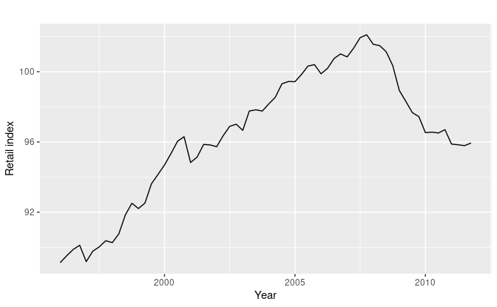
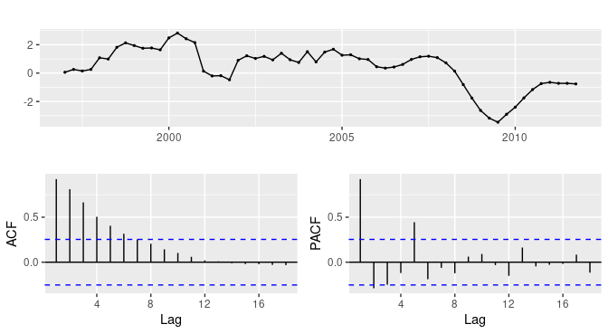
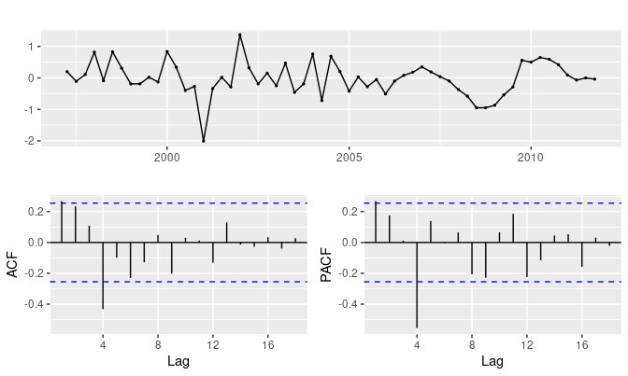
. Пример European retail trade data 1996 - 2011.
Seasonal diff lag 4
Seasonal diff lag 4 + usual diff
Arima(order=c(0,1,1), seasonal=c(0,1,1))

Slide 15
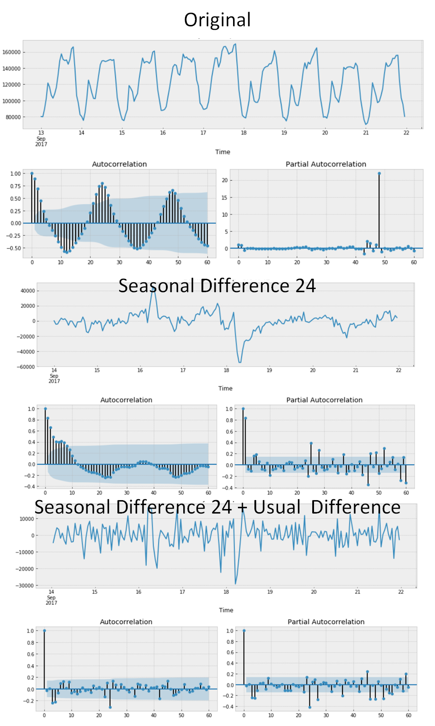
SARIMA Выбор порядка. Пример
В данном примере p, скорее всего, равно 2,
это последний существенный лаг PACF, после которого большинство других не являются значительными.
d равно 1
q должно быть где-то около 4, как видно на ACF
P может быть 2, так как 24-е и 48-е лагы значительны на PACF.
D снова равно 1, потому что мы провели сезонную дифференциацию
Q, вероятно, равен 1 - 24-е отставание по ACF значительно, а 48-е - нет.

Slide 16
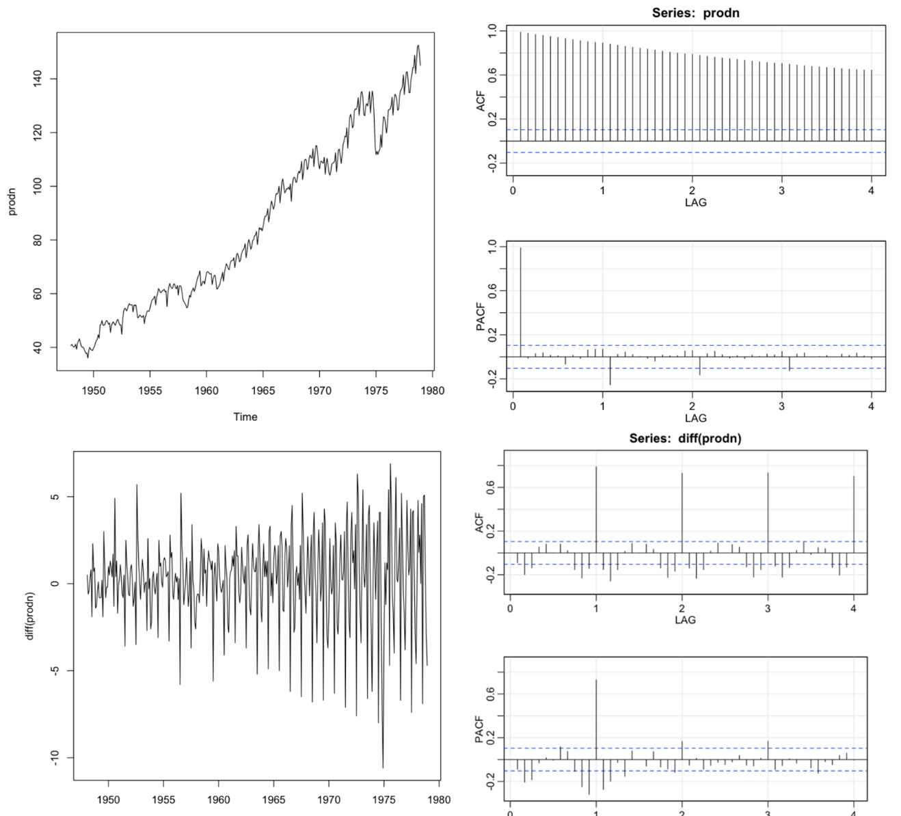

SARIMA Выбор порядка. Пример

Slide 17
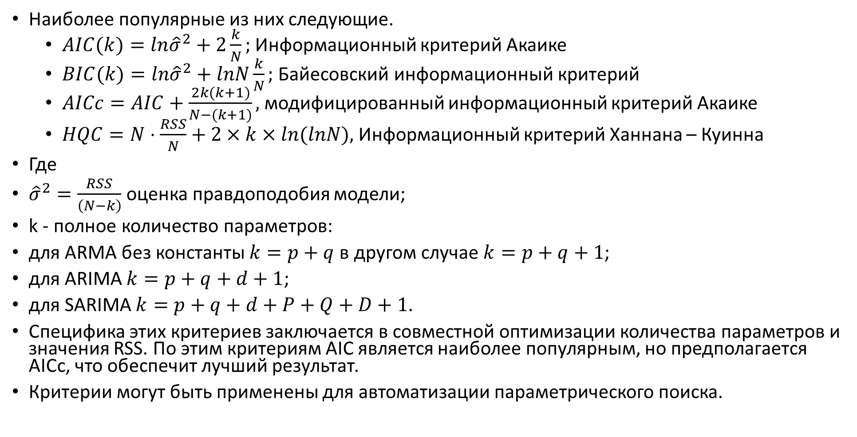
Оценка коэффициента ARMA
Наиболее популярные из них следующие.
$AIC(k)=ln{\hat{σ}}^{2}+2\frac{k}{N};$ Информационный критерий Акаике
$BIC(k)=ln{\hat{σ}}^{2}+lnN\frac{k}{N};$ Байесовский информационный критерий
$AICc=AIC+\frac{2k(k+1)}{N−(k+1)},$ модифицированный информационный критерий Акаике
$HQC=N⋅\frac{RSS}{N}+2×k×ln(lnN),$ Информационный критерий Ханнана – Куинна
Где
${\hat{σ}}^{2}=\frac{RSS}{\left(N−k\right)}$ оценка правдоподобия модели;
k - полное количество параметров:
для ARMA без константы $k=p+q$ в другом случае $k=p+q+1$;
для ARIMA $k=p+q+d+1$;
для SARIMA $k=p+q+d+P+Q+D+1$.
Специфика этих критериев заключается в совместной оптимизации количества параметров и значения RSS. По этим критериям AIC является наиболее популярным, но предполагается AICc, что обеспечит лучший результат.
Критерии могут быть применены для автоматизации параметрического поиска.

Slide 18
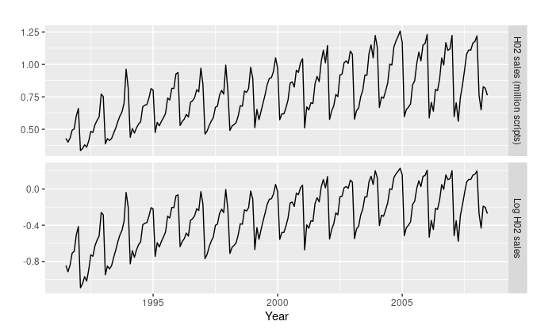
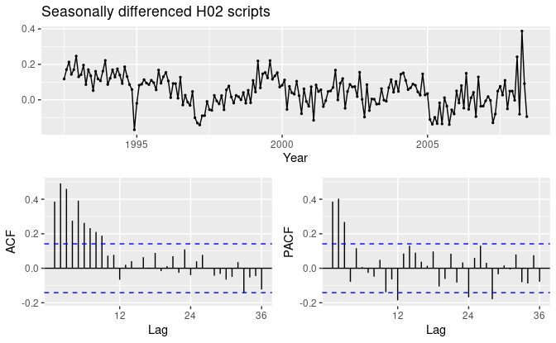
Пример оценки коэффициента ARMA
Пример: прогноз продаж. На исходном графике наблюдается небольшое увеличение дисперсии с уровнем, поэтому мы берем логарифмы, чтобы стабилизировать дисперсию.
Данные сильно сезонны и явно нестационарны, поэтому сезонная разница будет использоваться (с сезонностью 12).
На данный момент неясно, следует ли нам делать еще одно дифференцирование или нет. Решаем не делать этого, но выбор не очевиден.

Slide 19
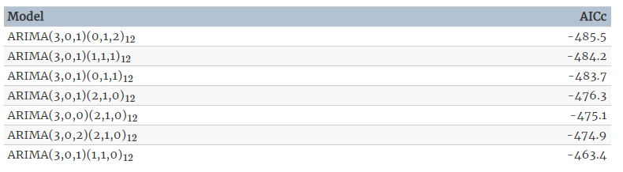
Пример оценки коэффициента ARMA
Пример: прогноз продаж. На исходном графике наблюдается небольшое увеличение дисперсии с уровнем, поэтому мы берем логарифмы, чтобы стабилизировать дисперсию.
Вариации параметров опровергают первое предположение - лучше использовать модель ARIMA (3,0,1) (0,1,2) 12.
На полученном графике есть всплески в PACF при лагах 12 и 24, но нет вспесков на при сезонных лагах в ACF. Это может указывать на порядок SAR (2). В несезонных лагах есть 3 значительных всплеска PACF, что указывает на возможный порядок AR (3). ACF не указывает на какую-либо простую модель.
Этот первоначальный анализ предполагает, что возможной моделью для этих данных является ARIMA (3,0,0) (2,1,0) 12.
Автоподбор параметров опровергае первое предположение - лучше использовать модель ARIMA (3,0,1) (0,1,2) 12.

Slide 20
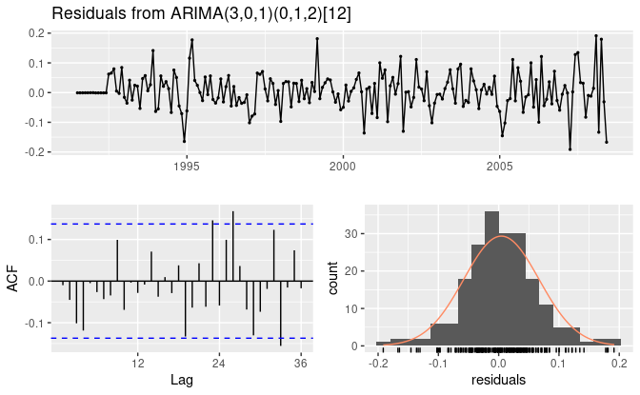
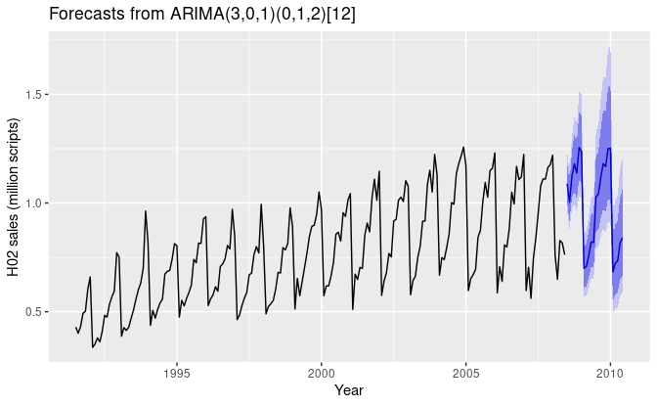
Пример оценки остаточной части ARMA для предыдущего слайда
Пример: прогноз продаж. На графике остатков наблюдается небольшое увеличение дисперсии с уровнем, поэтому мы берем логарифмы, чтобы стабилизировать дисперсию.
В ACF остатков есть несколько значительных всплесков, поэтому модель не соответствует требованиям Ljung-Box test (критерию стат. значимости). Это значит, что модель конечно можно использовать для прогнозирования, но интервалы прогнозирования могут быть неточными из-за коррелированных остатков.

Slide 21
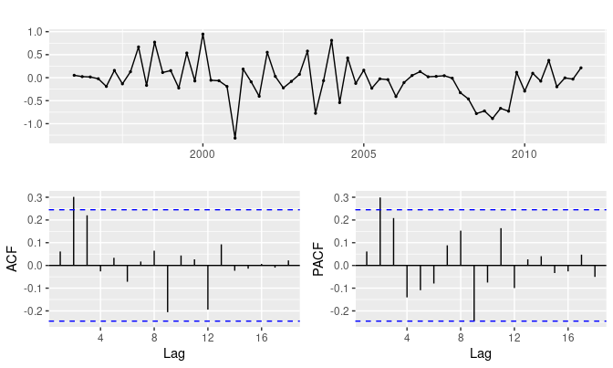
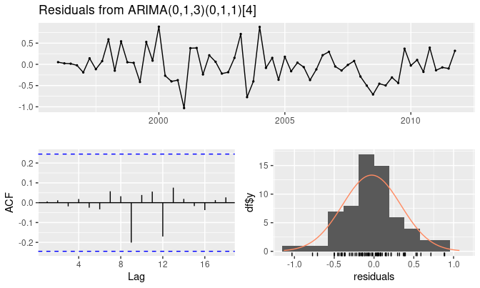
. Пример European retail trade data 1996 - 2011.
Seasonal diff lag 4 + usual diff
Residuals from the fitted ARIMA(0,1,1)(0,1,1)44
Arima(order=c(0,1,3), seasonal=c(0,1,1))

Slide 22
Другие модели, подобные SARIMA
Помимо обсуждаемой выше модели SARIMA, она обычно рассматривается как несколько других:
SARIMAX - Модель SARIMA с экзогенными добавочными факторами.
ARIFMA- Модель ARIMA с использованием дробных производных (и дробного интегрирования).
VAR, VMA, VARMA - многомерные модели.
NAR, NARX, NARMA -Нелинейный AR (NAR), Нелинейный AR с преувеличенный коэффициенты (NARX), нелинейный ARMA (NARMA) и так далее.

Slide 23
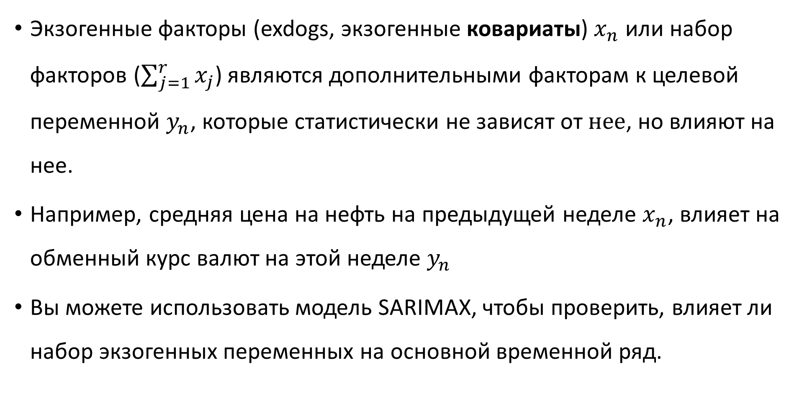
Экзогенные факторы (SARIMAX)
Экзогенные факторы (exdogs, экзогенные ковариаты) $x_{n}$ или набор факторов ($\sum_{j=1}^{r}{x_{j}}$) являются дополнительными факторам к целевой переменной $y_{n}$, которые статистически не зависят от $нее$, но влияют на нее.
Например, средняя цена на нефть на предыдущей неделе $x_{n}$, влияет на обменный курс валют на этой неделе $y_{n}$
Вы можете использовать модель SARIMAX, чтобы проверить, влияет ли набор экзогенных переменных на основной временной ряд.

Slide 24
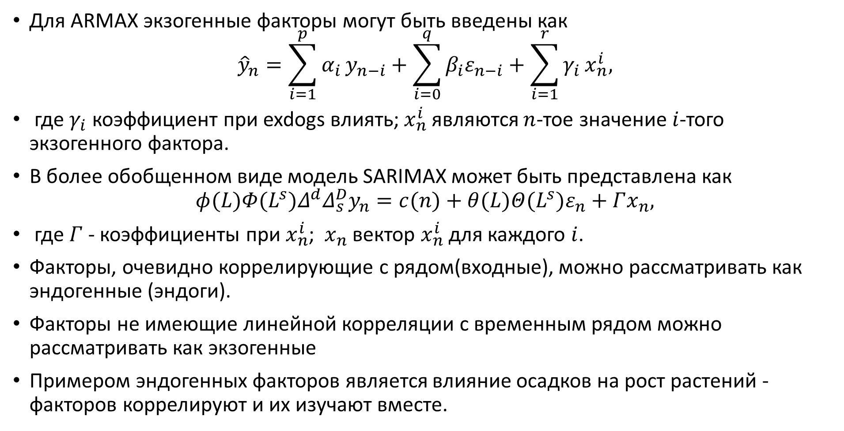
Экзогенные факторы (SARIMAX)
Для ARMAX экзогенные факторы могут быть введены как
$${\hat{y}}_{n}=\sum_{i=1}^{p}{α_{i}}y_{n−i}+\sum_{i=0}^{q}{β_{i}ε_{n−i}}+\sum_{i=1}^{r}{γ_{i}}x_{n}^{i},$$
где $γ_{i}$ коэффициент при exdogs влиять; $x_{n}^{i}$ являются $n$-тое значение $i$-того экзогенного фактора.
В более обобщенном виде модель SARIMAX может быть представлена ​​как
$$φ(L)Φ(L^{s})Δ^{d}Δ_{s}^{D}y_{n}=c(n)+θ(L)Θ(L^{s})ε_{n}+Γx_{n},$$
где $Γ$ - коэффициенты при $x_{n}^{i}$; $x_{n}$ вектор $x_{n}^{i}$ для каждого $i$.
Факторы, очевидно коррелирующие с рядом(входные), можно рассматривать как эндогенные (эндоги).
Факторы не имеющие линейной корреляции с временным рядом можно рассматривать как экзогенные
Примером эндогенных факторов является влияние осадков на рост растений - факторов коррелируют и их изучают вместе.

Slide 25
Модели SARIMAX и другие

Slide 26
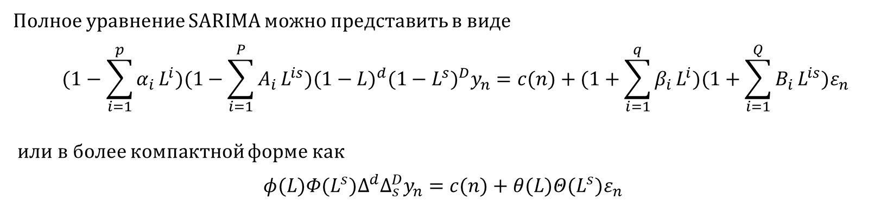

Модель сезонной интегрированной авторегресси - скользящего среднего (SARIMA).
Если модель имеет сильную сезонную составлюящую, то она может быть компенсирована так называемой сезонной производной, имеющей вид
$$Δ_{s}y_{n}=y_{n}^{s}=y_{n+k_{s}}−y_{n}$$
В операторной форме это можно представить как
$$Δ_{s}y_{n}=(1−L^{k_{s}})y_{n}$$
Таким образом, может быть введена так называемая сезонная авторегрессионная интегрированная скользящая средняя (SARIMA).
Полное уравнение SARIMA можно представить в виде
$$\begin{matrix} & (1−\sum_{i=1}^{p}{α_{i}}L^{i})(1−\sum_{i=1}^{P}{A_{i}}L^{is})(1−L)^{d}(1−L^{s})^{D}y_{n}=c(n)+(1+\sum_{i=1}^{q}{β_{i}}L^{i})(1+\sum_{i=1}^{Q}{B_{i}}L^{is})ε_{n} \\ & \end{matrix}$$
или в более компактной форме как
$$φ(L)Φ(L^{s})Δ^{d}Δ_{s}^{D}y_{n}=c(n)+θ(L)Θ(L^{s})ε_{n}$$
Обратите внимание, что обе производные берутся только по части AR.

Slide 27
SARIMA Пример
v

Slide 28
SARIMA Пример
v

Slide 29
SARIMA Пример
v

Slide 30
SARIMA Пример
v

Slide 31
SARIMA Пример
Порядок SARIMA часто записывается в форме
$$SARIMA\left(p,d,q\right)×(P,D,Q)s$$
или
$$SARIMA\left(p,d,q\right)×(P,D,Q,s)$$
где $s$ это сезонный период.
Пример для $SARIMA (1,1,1)×(1,1,1)4$
Обратите внимание, что здесь перемножение операторов дифференцирования работает как
$$(1−L)(1−L^{4})y_{n}=(y_{n}−y_{n−1})−(y_{n−4}−y_{n−5})$$

Slide 32
Алгоритм подбора модели SARIMA
Определение порядка обычного дифференцирования,
необходимо для приведения ряда к стационарноcти (чтобы исключить тренд).
Определение порядка основной сезонности.
Проверка влияния сезонной составляющей и, возможно, устранение сильной сезонности путем сезонного дифференцирования.
Определение порядков начальных значенй AR и MA.
Определение порядков начальных значений сезонных SAR и SMA.
Расчет коэффициентов.
Варьирование порядков модели
Проверка результатов на валидационной выборке.

Slide 33
SARIMA Выбор порядка
Правила отбора исходных значений порядка
Правильный порядок 𝑑 это порядок разности, который делает временной ряд шумоподобным
т.е. значения колеблется около четко определенного среднего и имеют почти постоянный разброс,
Используйте сезонную производную только в случае сильного сезонного влияния.
Следует проверить продифференцированный ряд на стационарность по критериям, указанным ранее.

Slide 34
SARIMA Выбор порядка
После дифференцирования рассмотрите ACF и PACF.
Количество AR слогаемых определяется как последний лаг PACF перед быстрым спадом (от положительных значений до нуля).
Количество MA слогаемых определяется как последний лаг ACF перед быстрым ростом (от отрицательных значений до нуля).
Добавить слогаемое SAR, Если ACF периодически положительный.
Также это можно оценить если PACF периодически отрицателен .
Посмотрите на количество значительных лагов, которые кратны периоду сезона.
Например, если период равен 24, и мы видим, что 24-е и 48-е запаздывания являются значительными в PACF, это означает, что начальное значение P должно быть равно 2.
Добавить слогаемое SMA, Если ACF периодически отрицательный.
Используйте те же правила для определения количества лага что касается SAR
Также это можно оценить если PACF периодически положительный .

Slide 35
SARIMA Выбор порядка. Примечания
Если ваш ряд немного недодифференцирован, добавте дополнительное слогаемое к AR.
Если PACF ряда показывает резкий спады и /или автокорреляция лаг-1 положительна
Задержка, при которой PACF спадает - это необходимое количество членов AR.
Если ваш ряд немного передифференцировн, добавте дополнительное слогаемое к MA.
Если ACF ряда показывает резкое падание и/или автокорреляция лаг-1 отрицательна
Запаздывание, при котором АКФ спадает, является указанным количеством слогаемых MA
Старайтесь избегать использования более одного или двух сезонных слогамех (SAR + SMA) в одной модели, так как это может привести к переобучению данных и / или проблемам в оценке.
если в ряде есть положительные значения ACF с большим запаздыванием, добавьте разностный порядок.
Часто оптимальный порядок дифференцирования - это тот порядок разности, при котором дисперсия наименьшая (вы должны стараться избегать чрезмерного дифференцирования).

Slide 36
SARIMA Выбор порядка. Примечания
Если модель полная (AR и MA), член AR и член MA могут нейтрализовать эффекты друг друга.
В этом случае попробуйте уменьшить порядки модели, особенно если оценки параметров в исходной модели требуют более 10 итераций для схождения.
Если сумма коэффициентов AR почти равна 1 – рекомендуется уменьшить количество членов AR на один и увеличить порядок дифференцирования на единицу.
Если сумма коэффициентов МА почти равна 1 - рекомендуется уменьшить количество членов МА на один и уменьшить порядок дифференцирования на единицу.
Если ряд имеет устойчивый и последовательный сезонный шаблон, рекомендуется повысить порядок сезонной разницы.
Используйте сезонное дифференцирование в случае нестационарной сезонности.

Slide 37
SARIMA Выбор порядка. Пример
Вы можете очень эффективно использовать PACF для следующих целей:
Чтобы определить, сколько лагов нужно включить в уравнение прогнозирования авторегрессивной модели.
порядок авторегрессии (AR) модели.
Чтобы определить или проверить, сколько сезонных лагов нужно включить в уравнение модели скользящего среднего для сезонного временного ряда.
порядок сезонного скользящего среднего (SMA) модели.
Пример нестационарного ряда PACF
Пример стационарной серии PACF

Slide 38
. Пример European retail trade data 1996 - 2011.
Seasonal diff lag 4
Seasonal diff lag 4 + usual diff
Arima(order=c(0,1,1), seasonal=c(0,1,1))

Slide 39
SARIMA Выбор порядка. Пример
В данном примере p, скорее всего, равно 2,
это последний существенный лаг PACF, после которого большинство других не являются значительными.
d равно 1
q должно быть где-то около 4, как видно на ACF
P может быть 2, так как 24-е и 48-е лагы значительны на PACF.
D снова равно 1, потому что мы провели сезонную дифференциацию
Q, вероятно, равен 1 - 24-е отставание по ACF значительно, а 48-е - нет.

Slide 40
SARIMA Выбор порядка. Пример

Slide 41
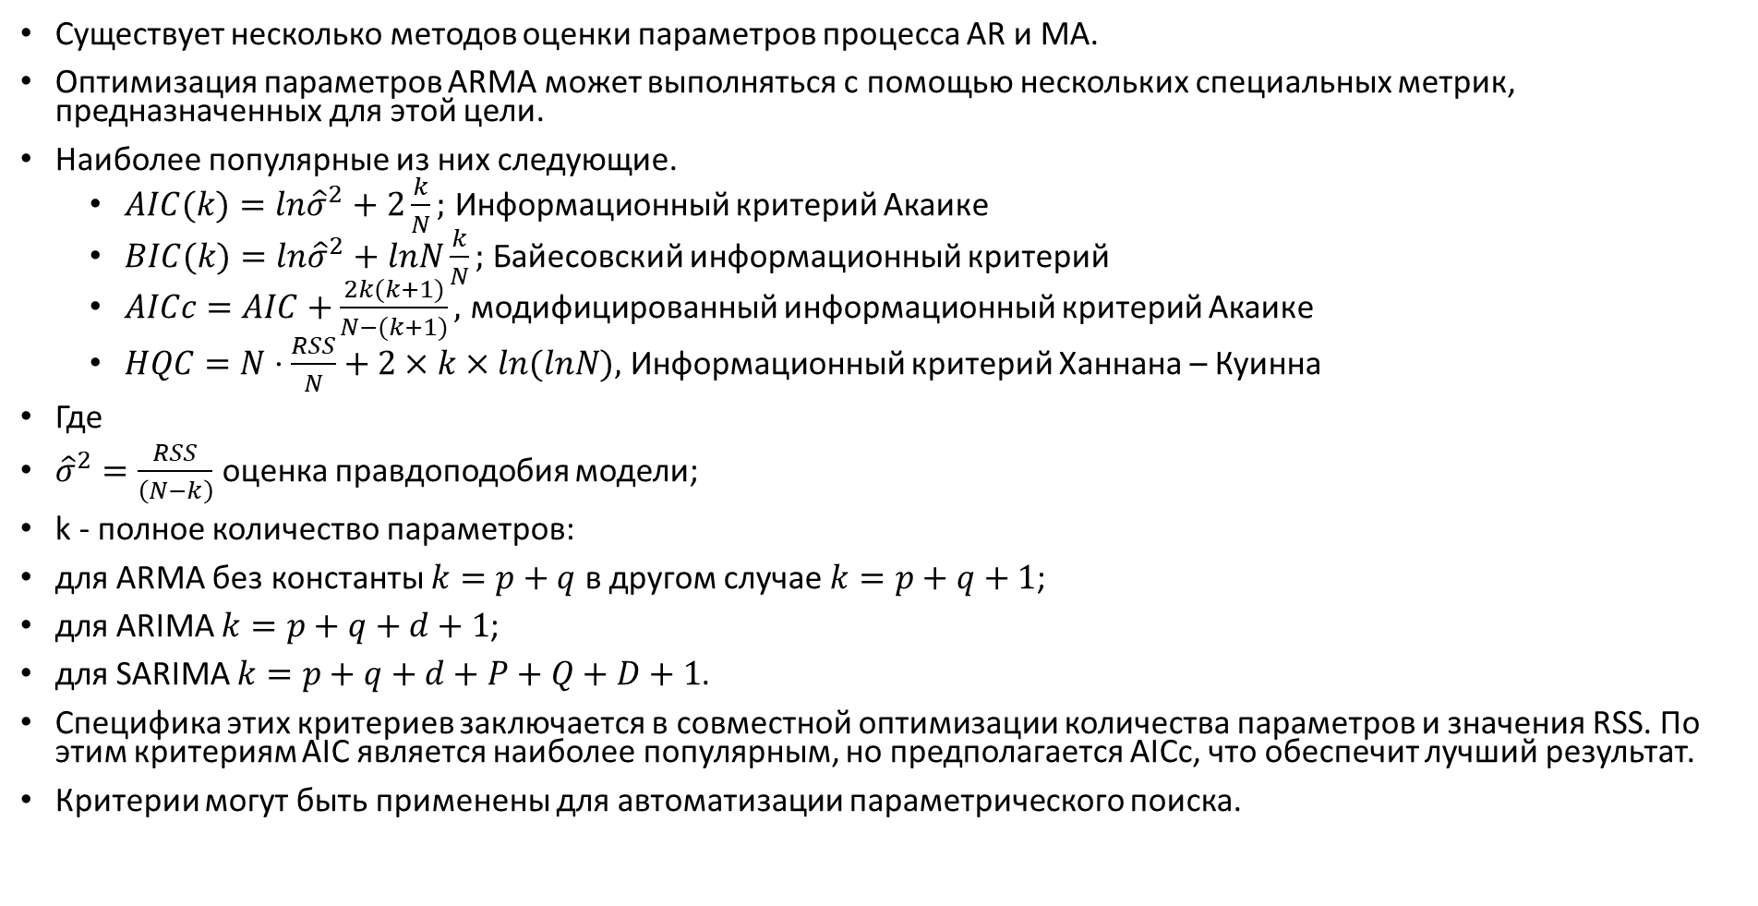
Оценка коэффициента ARMA
Существует несколько методов оценки параметров процесса AR и MA.
Оптимизация параметров ARMA может выполняться с помощью нескольких специальных метрик, предназначенных для этой цели.
Наиболее популярные из них следующие.
$AIC(k)=ln{\hat{σ}}^{2}+2\frac{k}{N};$ Информационный критерий Акаике
$BIC(k)=ln{\hat{σ}}^{2}+lnN\frac{k}{N};$ Байесовский информационный критерий
$AICc=AIC+\frac{2k(k+1)}{N−(k+1)},$ модифицированный информационный критерий Акаике
$HQC=N⋅\frac{RSS}{N}+2×k×ln(lnN),$ Информационный критерий Ханнана – Куинна
Где
${\hat{σ}}^{2}=\frac{RSS}{\left(N−k\right)}$ оценка правдоподобия модели;
k - полное количество параметров:
для ARMA без константы $k=p+q$ в другом случае $k=p+q+1$;
для ARIMA $k=p+q+d+1$;
для SARIMA $k=p+q+d+P+Q+D+1$.
Специфика этих критериев заключается в совместной оптимизации количества параметров и значения RSS. По этим критериям AIC является наиболее популярным, но предполагается AICc, что обеспечит лучший результат.
Критерии могут быть применены для автоматизации параметрического поиска.

Slide 42
Пример оценки коэффициента ARMA
Пример: прогноз продаж. На исходном графике наблюдается небольшое увеличение дисперсии с уровнем, поэтому мы берем логарифмы, чтобы стабилизировать дисперсию.
Данные сильно сезонны и явно нестационарны, поэтому сезонная разница будет использоваться (с сезонностью 12).
На данный момент неясно, следует ли нам делать еще одно дифференцирование или нет. Решаем не делать этого, но выбор не очевиден.

Slide 43
Пример оценки коэффициента ARMA
Пример: прогноз продаж. На исходном графике наблюдается небольшое увеличение дисперсии с уровнем, поэтому мы берем логарифмы, чтобы стабилизировать дисперсию.
Вариации параметров опровергают первое предположение - лучше использовать модель ARIMA (3,0,1) (0,1,2) 12.
На полученном графике есть всплески в PACF при лагах 12 и 24, но нет вспесков на при сезонных лагах в ACF. Это может указывать на порядок SAR (2). В несезонных лагах есть 3 значительных всплеска PACF, что указывает на возможный порядок AR (3). ACF не указывает на какую-либо простую модель.
Этот первоначальный анализ предполагает, что возможной моделью для этих данных является ARIMA (3,0,0) (2,1,0) 12.
Автоподбор параметров опровергае первое предположение - лучше использовать модель ARIMA (3,0,1) (0,1,2) 12.

Slide 44
Пример оценки остаточной части ARMA для предыдущего слайда
Пример: прогноз продаж. На графике остатков наблюдается небольшое увеличение дисперсии с уровнем, поэтому мы берем логарифмы, чтобы стабилизировать дисперсию.
В ACF остатков есть несколько значительных всплесков, поэтому модель не соответствует требованиям Ljung-Box test (критерию стат. значимости). Это значит, что модель конечно можно использовать для прогнозирования, но интервалы прогнозирования могут быть неточными из-за коррелированных остатков.

Slide 45
. Пример European retail trade data 1996 - 2011.
Seasonal diff lag 4 + usual diff
Residuals from the fitted ARIMA(0,1,1)(0,1,1)44
Arima(order=c(0,1,3), seasonal=c(0,1,1))

Slide 46
Другие модели, подобные SARIMA
Помимо обсуждаемой выше модели SARIMA, она обычно рассматривается как несколько других:
SARIMAX - Модель SARIMA с экзогенными добавочными факторами.
ARIFMA- Модель ARIMA с использованием дробных производных (и дробного интегрирования).
VAR, VMA, VARMA - многомерные модели.
NAR, NARX, NARMA -Нелинейный AR (NAR), Нелинейный AR с преувеличенный коэффициенты (NARX), нелинейный ARMA (NARMA) и так далее.

Slide 47
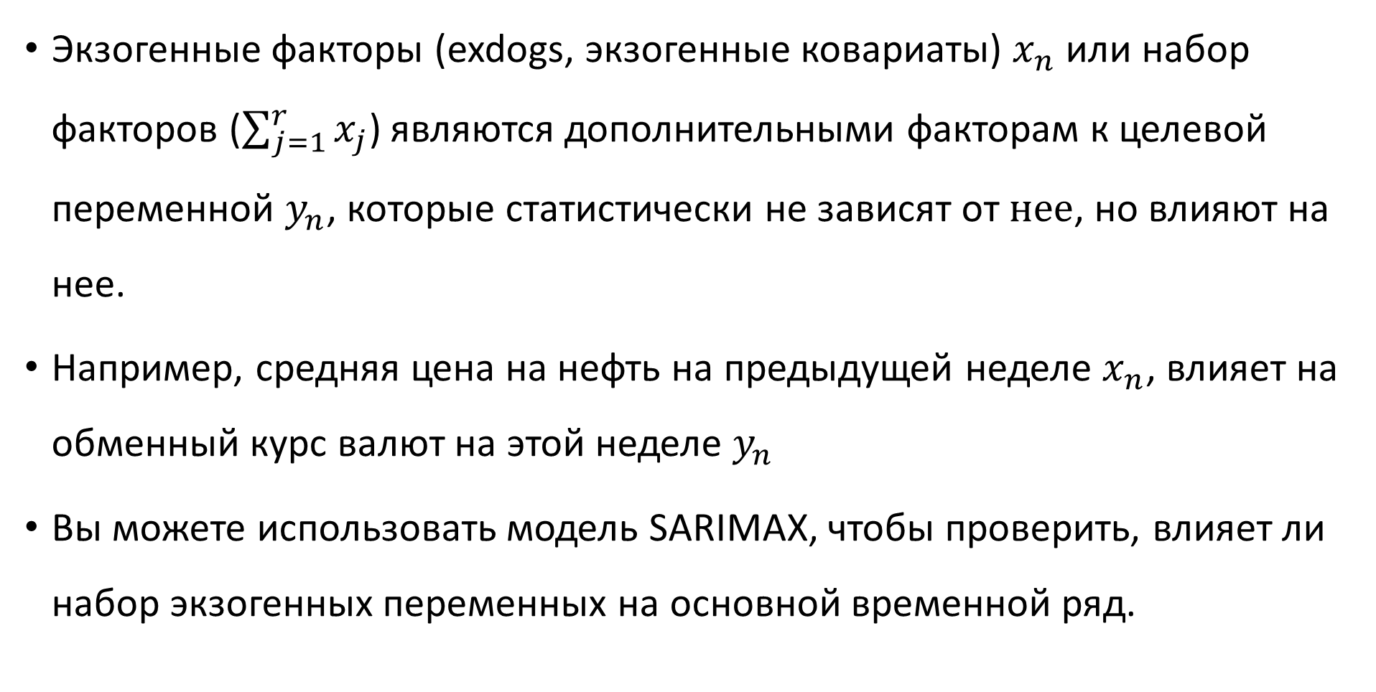
Экзогенные факторы (SARIMAX)
Экзогенные факторы (exdogs, экзогенные ковариаты) $x_{n}$ или набор факторов ($\sum_{j=1}^{r}{x_{j}}$) являются дополнительными факторам к целевой переменной $y_{n}$, которые статистически не зависят от $нее$, но влияют на нее.
Например, средняя цена на нефть на предыдущей неделе $x_{n}$, влияет на обменный курс валют на этой неделе $y_{n}$
Вы можете использовать модель SARIMAX, чтобы проверить, влияет ли набор экзогенных переменных на основной временной ряд.

Slide 48
Экзогенные факторы (SARIMAX)
Для ARMAX экзогенные факторы могут быть введены как
$${\hat{y}}_{n}=\sum_{i=1}^{p}{α_{i}}y_{n−i}+\sum_{i=0}^{q}{β_{i}ε_{n−i}}+\sum_{i=1}^{r}{γ_{i}}x_{n}^{i},$$
где $γ_{i}$ коэффициент при exdogs влиять; $x_{n}^{i}$ являются $n$-тое значение $i$-того экзогенного фактора.
В более обобщенном виде модель SARIMAX может быть представлена ​​как
$$φ(L)Φ(L^{s})Δ^{d}Δ_{s}^{D}y_{n}=c(n)+θ(L)Θ(L^{s})ε_{n}+Γx_{n},$$
где $Γ$ - коэффициенты при $x_{n}^{i}$; $x_{n}$ вектор $x_{n}^{i}$ для каждого $i$.
Факторы, очевидно коррелирующие с рядом(входные), можно рассматривать как эндогенные (эндоги).
Факторы не имеющие линейной корреляции с временным рядом можно рассматривать как экзогенные
Примером эндогенных факторов является влияние осадков на рост растений - факторов коррелируют и их изучают вместе.

